Slide 1

Met onderstaande link kunnen jullie een filmpje bekijken over perspectief met 2 verdwijnpunten . Deze staat ook in Bronnen vermeld van periode 4 .
https://www.youtube.com/watch?v=LeHj4zSvvS0

Slide 2
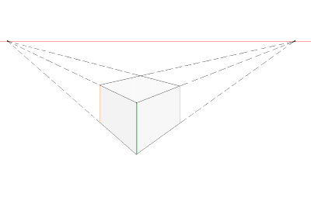
Perspectief met 2 verdwijnpunten

Slide 3
Kikvorsperspectief & vogelperspectief
Kikvorsperspectief : je bekijkt het onderwerp vanuit een laag standpunt , dus eigenlijk van onder naar boven .
Vogelspersectief : je bekijkt het onderwerp vanuit een hoog standpunt , dus eigenlijk van boven af naar onder .

Slide 4

Kikvorsperspectief

Slide 5
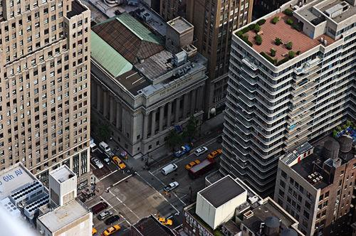
Vogelperspectief

Slide 6
Etalage tekenen
Teken een etalage met daarin 3 – 5 blokken met verschillende vormen , dus vierkant en rechthoekig , liggend en staand . Probeer hoogte verschil erin te verwerken .
Teken de blokken in perspectief met 2 verdwijnpunten .
Teken dezelfde blokken alleen dan vanuit een andere perspectief namelijk :
Teken 1 etalage met blokken vanuit een kikvorsperspectief
Teken 1 etalage met blokken vanuit een vogelperspectief

Slide 7
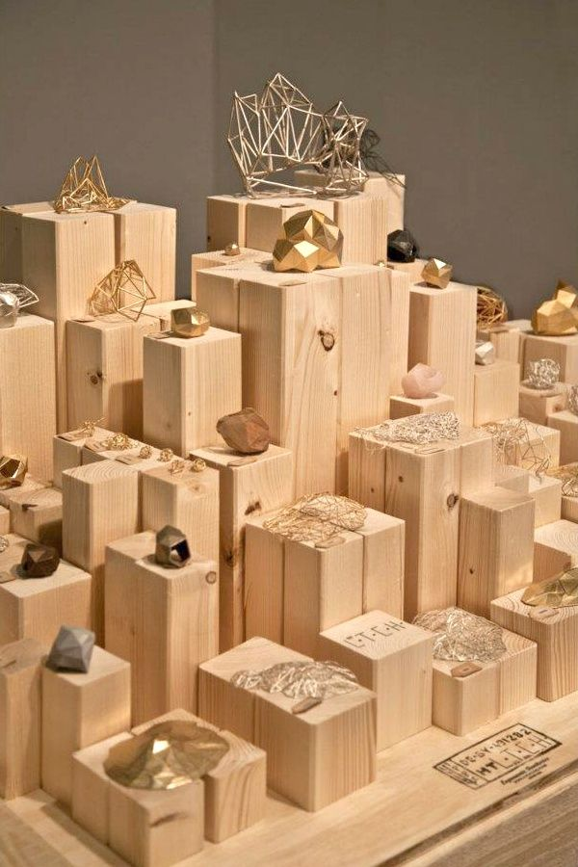

Slide 8
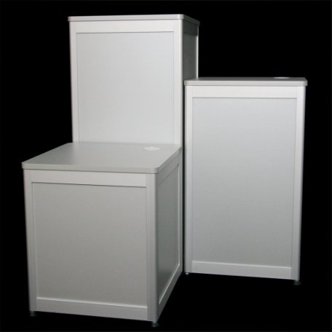

Slide 9
Samengevat :
Teken een etalage met daarin 3 – 5 blokken , teken deze blokken in perspectief met 2 verdwijnpunten ( vierkant , rechthoekig , verschillende hoogte )
Teken dezelfde etalage maar dan met een kikvorsperspectief
Teken nog een keer dezelfde etalage maar dan met vogelperspectief

